Slide 1
Проект «Цветущий город»
Выполнен 10В классом
На базе МАОУ лицея № 82

Slide 2
Цветы
Бархатцы
Петуньи
Цинерария
Алиссум

Slide 3
Клумба
Правильной геометрической формы
С лицевой стороны школы
Небольшая по размерам

Slide 4
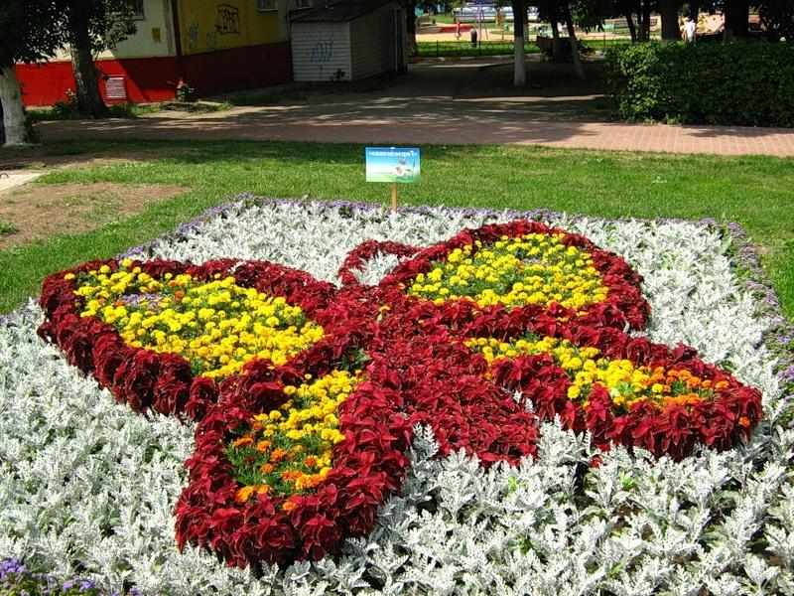
Наш проект
Бархатцы (жёлтые и оранжевые)
Цинерария (белый и красный)
Алиссум (сиреневый для рамки)

